Slide 1
اختبار الوحدة الرابعة

Slide 2
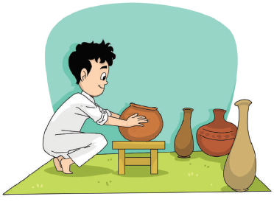
جــرة الفخار

Slide 3
كان وليد طفلاً نشيطًا، يعمل مع أبيه في صنع جرار الفخار، وهذه الجرار تُصنع من الطين.
يحبها الناس؛ لشكلها الجميل؛ ولأنها تبرِّد الماء إذا وُضِع فيها.
كان أبو وليد يرتاح في يوم الجمعة، ولكن لدى وليد سر صغير أخفاه عن أبيه.
في يوم الجمعة تسلل وليد إلى المعمل، وقام بخلط الطين، وصنع جرة كروية، وقام بزخرفتها، ثم وضعها في الشمس؛ لتجف، وعندما جفت الجرة، أراد وليد أن يفاجئ أباه؛ ليريه جرته الكروية،

Slide 4
ولكن كلما وضع الجرة على طاولة المعمل تحركت ومالت؛ لأنها كروية الشكل، قال وليد: ما العمل؟
وأخذ يدور ويدور، وهو يفكر في حل لجرته التي ابتكرها، ثم خطرت له فكرة!
ذهب إلى المنزل ومعه الجرة، وأخذ عقال أبيه، ووضعه تحت الجرة؛ لكي لا تتحرك.
وعندما شاهد أبوه الجرة الكروية، دهش وفرح بابنه النشيط.

Slide 5
قال: ولكن ألم تر عقالي يا وليد؟
قال وليد: بلى. هو يمسك الجرة يا أبي العزيز.
فضحك أبو وليد، وأشار عليه أن يصنع قاعدة لجرته من الطين تشبه العقال.
ثم وضع وليد الجرة على الطاولة داخل البيت، وبذلك شاركت الجرة في إظهار منظر جمالي رائع.
مني البليهد

Slide 6
أقرأ القصة السابقة باستماع وتركيز ثم أجيب عن الآتي:

Slide 7
أولًا: أختار الإجابة الصحيحة:
1- أبو وليد كان يعمل:
خياطاً فلاحاً خزافاً صياداً
2- اليوم الذي كان يرتاح فيه أبو وليد هو يوم:
السبت الأحد الاثنين الجمعة
3- يروي الكاتب هذه الأحداث بمشاعر:
الدهشة الغضب الاستمتاع الحزن

Slide 8
4- عدد الشخصيات التي وردت في النص:
شخصيتان ثلاث شخصيات أربع شخصيات خمس شخصيات
5- يتسلل بمعنى:
يمشي بخفة يقفز يزحف يمشي بسرعة
6- ضد كلمة (نشيط):
عنيد بطئ كسول غريب

Slide 9
ثانياً: أعلل لما يلي؟
يحب الناس جرار الفخار.
....................................................
الجرة التي صنعها وليد كانت تميل ولا تثبت.
..........................................................
لشكلها الجميل، ولأنها تبرِّد المياه
لأنها كروية، وليست لها قاعدة لترتكز عليها

Slide 10
ثالثاً: أحدد الاسم المجرور مع الضبط بالشكل:
وضع وليد الجرة على الطاولة....................
فرح بابنه النشيط.....................
يفكر في حل لجرته....................
الطَّاوِلَةِ
اِبْنِهِ
جَرَّتْهُ

Slide 11
رابعاً: أستخرج من النص أسلوب استفهام وأكتبه هنا:
..........................................
ألم ترَ عقالي يا وليد؟

Slide 12
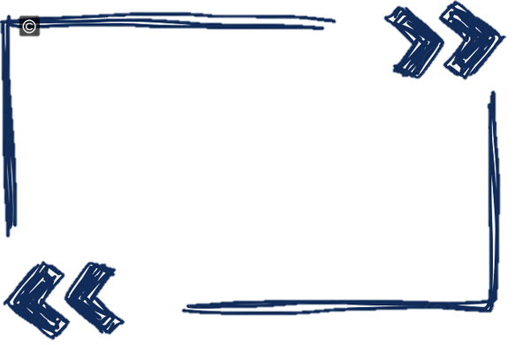
خامساً: أجيب حسب المطلوب بين الأقواس:
المسجد
ذهبت إلى.............
(أملأ الفراغ باسم مجرور مناسب مع الضبط بالشكل).
الجمعة. جرة. الطين. الجميل. هؤلاء
(أضع خطاً تحت المعرفة وخطين تحت النكرة).

Slide 13
سادساً: أحدد نوع المعارف الآتية:
المعرفة | نوعها
وليد
هذه
هو
المعمل
اسم علم
اسم إشارة
ضمير غائب
معرف بالـ

Slide 14
سابعاً: أتخيل أني مكان وليد. ما الطريقة التي أستطيع أن أثبِّت بها الجرة؟
.....................................................................................................................................................................................
صناعة قاعدة من الفخار على شكل مربع.

Slide 15
ثامناً: أكتب ما يملى علي:
........................................................................................................................................................................................................................................................................................................................................................................................................................................................................................................................................
انتهت الأسئلة... وفقك الله.

